Slide 1
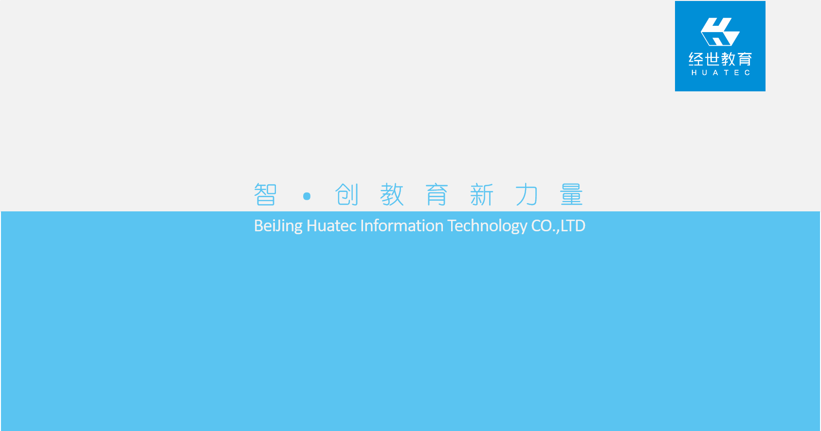

Slide 2
知识回顾
盒子模型
优化后的盒子模型
标签属性：width height margin padding border

Slide 3


课程导入

Slide 4
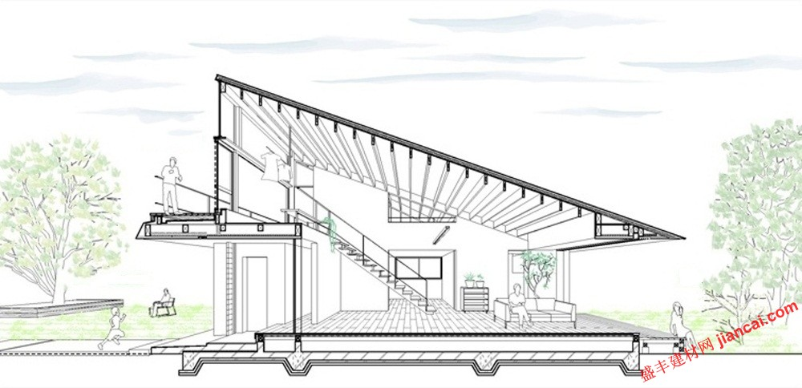
构建电商页面骨架
讲师： 邓列妍

Slide 5

课程目标
网页结构的提炼（了解）
页面布局模式（掌握）
搭建页面骨架（掌握）
01
02
03

Slide 6
目录
网页结构的提炼
页面布局模式
搭建页面骨架
01
02
03

Slide 7
一、网页结构的概念
网页结构即网页内容的布局。创建网页结构实际上就是对网页内容的布局进行规划，网页结构的创建是页面优化的重要环节之一，会直接影响页面的用户体验及相关性，而且还在一定程度上影响网站的整体结构及页面被收录的数量。

Slide 8
一、网页结构的概念
网页结构一般由导航栏，栏目，正文内容三大元素组成

Slide 9
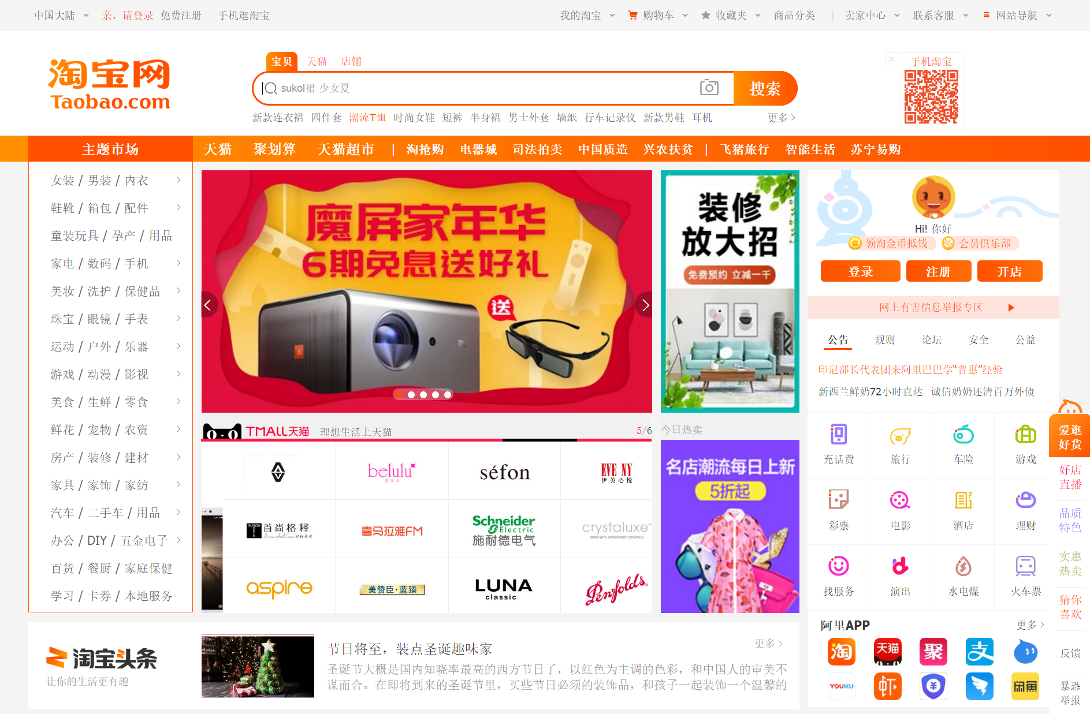
一、网页结构的提炼

Slide 10
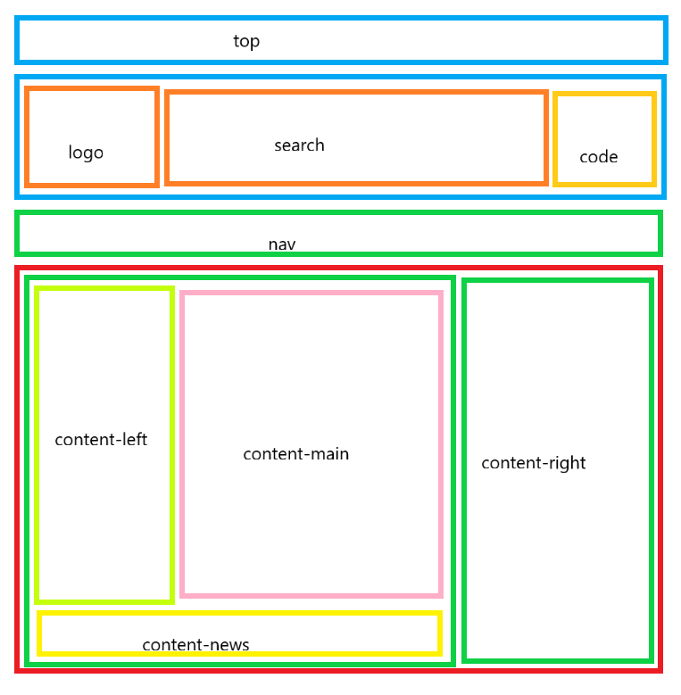
一、网页结构的提炼
页面结构提炼

Slide 11
二、页面结构布局
布局模式
标准流
浮动流
混合流
响应式布局
弹性布局
定位

Slide 12
二、页面结构布局
标准流
页面默认排列方式

Slide 13
二、页面结构布局
浮动流
横向排列方式，需添加左右浮动实现

Slide 14
二、页面结构布局
混合流
标准流和浮动流结合在一起实现，一般网页
都是用这种布局方式实现
注：清除浮动：clear:both

Slide 15
三、搭建页面骨架

Slide 16
三、搭建页面骨架
结构框架

Slide 17
三、搭建页面骨架
步骤：
第一步：创建四个div,分别为.top .header .nav .content,设置公用样式为1210px,居中显示。分别设置单独样式，高度和背景色；
第二步：在header 中添加三个DIV，分别为.logo .search .code,并设置样式为左浮动，独立设置宽度和高度以及背景色；
第三步：在content中添加两个div,分别为.con-left, .content-right,并设置左浮动，添加独立的宽度和高度以及背景色；
第四步：在con-left中添加三个div,分别为.content-left .content-main .content-news三个，并设置独立的宽度高度和背景色，同时添加左浮动；

Slide 18
总结
1、结构如何提炼
2、布局模式
w
a

Slide 19
